Slide 1
Stanisław Staszic – patronem naszej szkoły.
Prezentację wykonała:
Weronika Jankowska
Klasa 2TE

Slide 2
ŻYCIORYS-STANISŁAWA STASZICA
Pochodził z rodziny mieszczańskiej. Urodził się w Pile w 1755 roku, jako syn burmistrza. Został księdzem, gdyż to była jedna z niewielu dróg dla mieszczanina, która dawała szansę zdobycia znaczenia w życiu publicznym. Na studiach w Lipsku i Paryżu otrzymał wykształcenie przyrodnicze. Po powrocie do kraju został nauczycielem dzieci Andrzeja Zamoyskiego. Zajmował się badaniem Karpat. Był członkiem, a później prezesem Towarzystwa Przyjaciół Nauk. Położył duże zasługi na polu rozwoju szkolnictwa i górnictwa w Polsce.
Piła

Slide 3
Ojciec Geologii polskiej
Staszic uwielbiał zdobywać nowe szlaki w ciągu miesiąca zdobył całe Tatry: Zachodnie, Wysokie i Bielskie, gdzie wszedł na najwyższe szczyty. Wiele razy podejmował cenne inicjatywy gospodarcze w zakresie budowy hut. Dokonał opisania kopalni srebra w Olkuszu, przeprowadził na szeroką skalę badania geologiczne w okolicach Kielc, w Tatrach i na Podhalu oraz zgromadził materiały do swego pionierskiego dzieła

Slide 4
Najważniejsze dzieła Literackie Naszego patrona
,,Uwagi nad życiem Jana Zamojskiego" – 1787
Przedstawia aktualne problemy państwa. Jest wyrazem troski o losy zagrożonej utratą wolności Rzeczpospolitej.
Autor przedstawił istotne dla Polski problemy i zaproponował program społeczno-polityczny reformy państwa. Do najważniejszych postulatów Staszica należą:
– zniesienie liberum veto
– wzmocnienie władzy poprzez likwidację wolnej elekcji i ustanowienie tronu dziedzicznego
– wprowadzenie do sejmu także przedstawicieli mieszczaństwa
– poprawę sytuacji chłopów

Slide 5
„Ród ludzki" - 1819-1820
Autor przytacza, omawia i analizuje główne dzieła historyczne i religijne, które wytyczyły drogi ludzkości, określiły ludziom na setki lat prawa i zasady moralne, stały się święte, niepodważalne, których rozum ludzki nie śmiał tknąć

Slide 6
"Przestrogi dla Polski" - 1790
Utwór jest próbą przekonania szlachty o konieczności zreformowania kraju. Staszic analizuje aktualną sytuację polityczną w Polsce i wysuwa praktyczne wnioski dotyczące sposobów uratowania niepodległości.

Slide 7
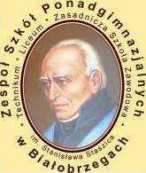
Stanisław Staszic w historii naszej szkoły
1.09.1976 – rok powstania szkoły
6 listopada 2009r- nadanie szkoły imienia Stanisława Staszica

Slide 8
Ciekawostką jest, że postać Stanisława staszica została umieszczona na banknocie 50000 tys. w 1989 roku.

Slide 9
Ważne cytaty naszego patrona. Godne do zapamiętania !!!
,,Talent jest jak kawałek szlachetnego, ale surowego metalu: dopiero pilna praca go obrobi i wartość mu wielką nada.’’
,,Pierwszym obowiązkiem człowieka jest pracować. Tylko przez pracę staje się obywatelem użytecznym’’

Slide 10
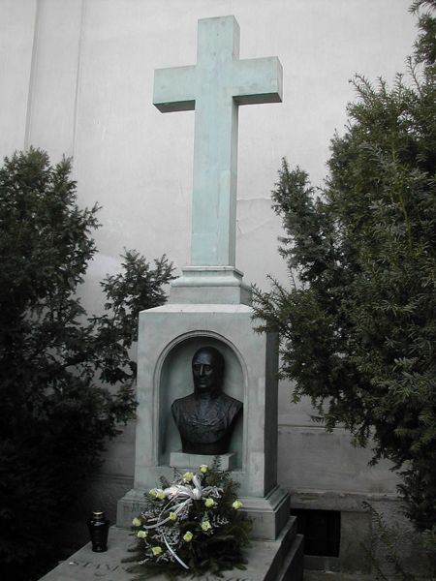
Śmierć Stanisława Staszica
Zmarł 20 stycznia 1826 roku na udar mózgu. Jego grób znajduje się przy kościele klasztornym Ojców Kamedułów na Bielanach.

Slide 11
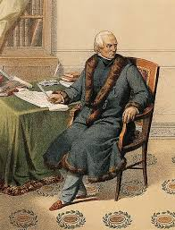
Bibliografia
zspbialobrzegi.edu.pl
pl.wikiquote.org
www.google.com
staszic.pila.pl
www.eduteka.pl
www.biblionetka.pl
pl.wikisource.org
zst.nowotarski.edu.pl
pl.wikipedia.org
www.polskieradio.pl
szkolnictwo.pl

